Slide 1
TBD Preanalitik Evre Çalışma Grubu Preanalitik Evre Klinisyen Farkındalık Anketi Sonuçları
GÜZİN AYKAL
TBD-BD PREANALİTİK EVRE SEMPOZYUMU
23 ŞUBAT 2022, ANKARA

Slide 2
Anketin amacı
Büyük kısmı laboratuvar dışında gelişen preanalitik dönem ve akılcı laboratuvar uygulamaları ile ilgili olarak ülkemiz hekimlerinin farkındalıklarını görmek ve farkındalık oluşturmak.
Konu ile ilgili olarak yapılacak gelecek çalışma ve uygulamalar için yol gösterici verilere ulaşmak.

Slide 3
27 soru Tarih aralığı: Aralık 2019-Şubat 2020 Katılımcı sayısı:614
Genel bilgiler

Slide 4
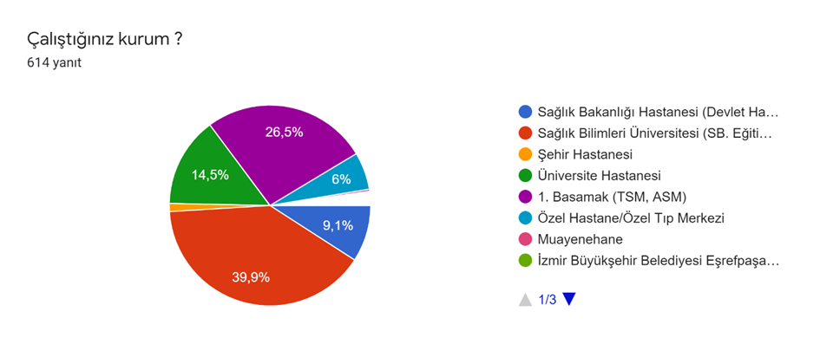
Genel Bilgiler

Slide 5
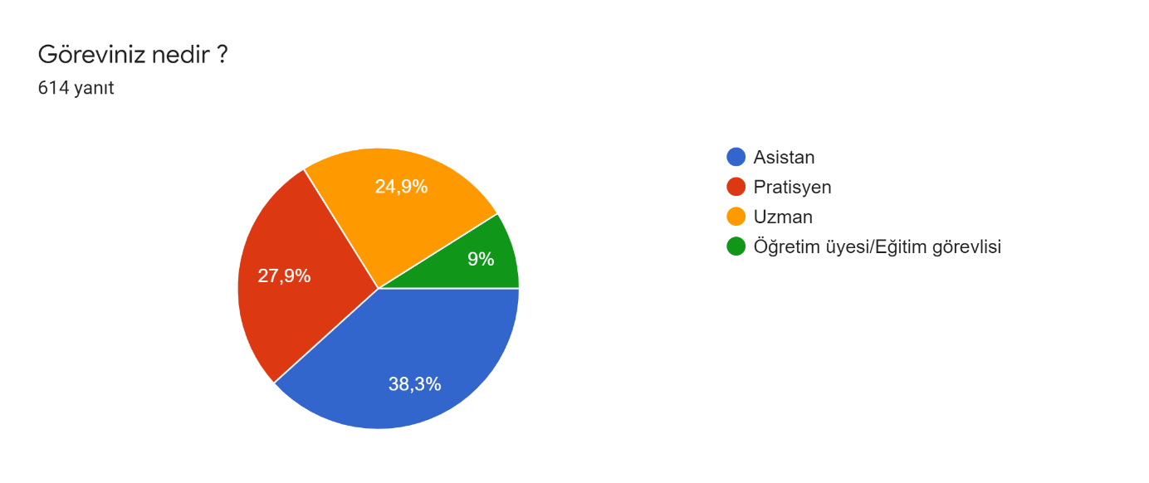
Genel Bilgiler

Slide 6
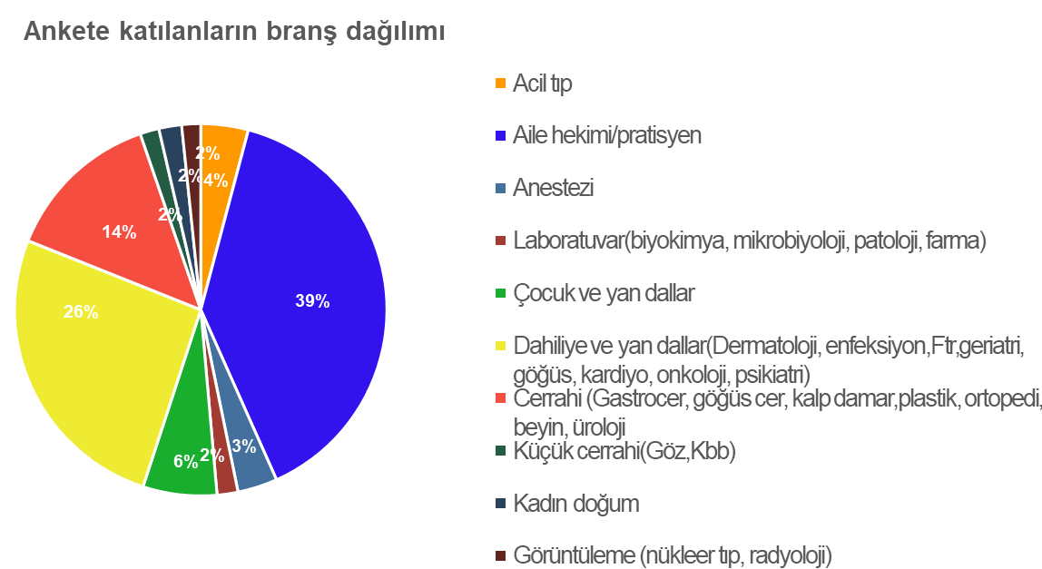
Genel bilgiler

Slide 7
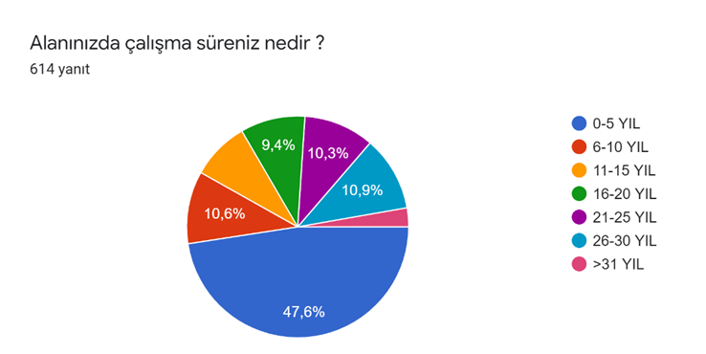
Genel bilgiler

Slide 8
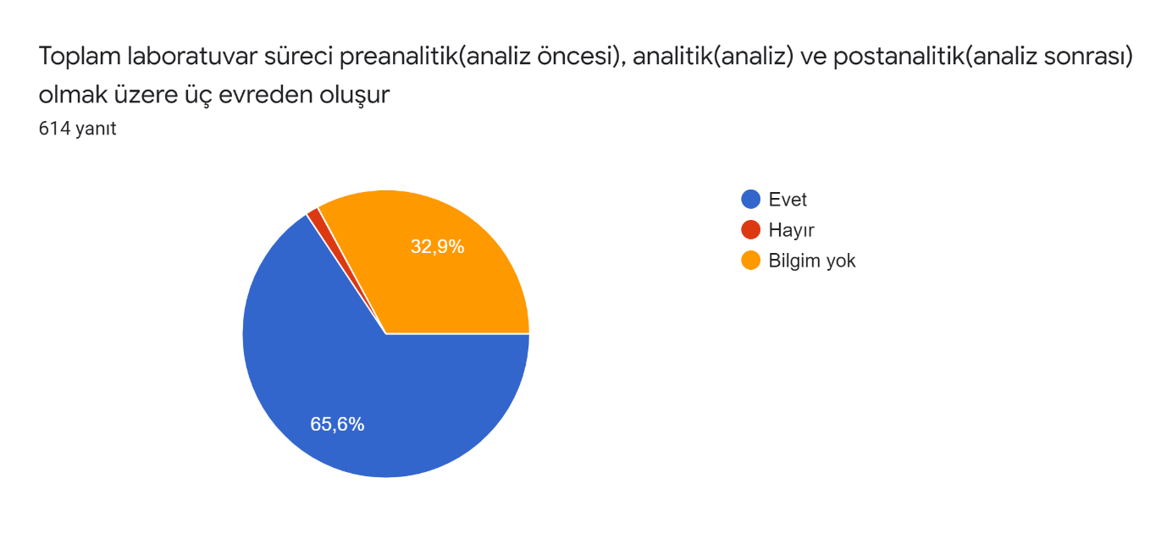
Anket soruları 5

Slide 9
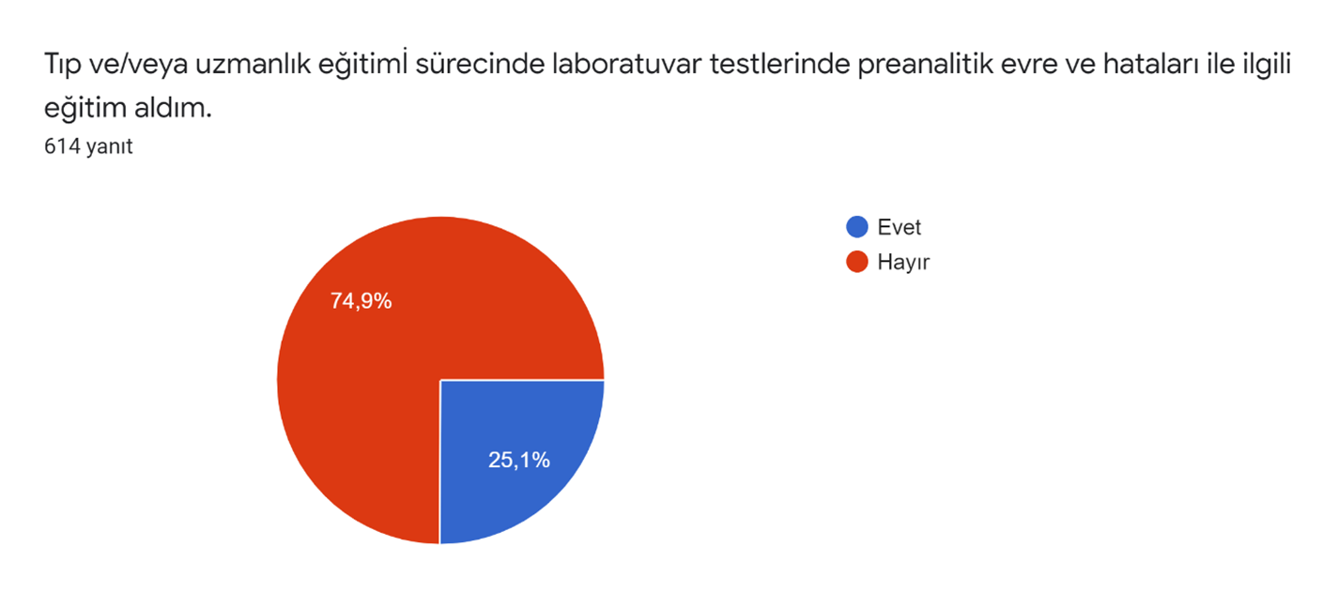
Anket soruları 6

Slide 10
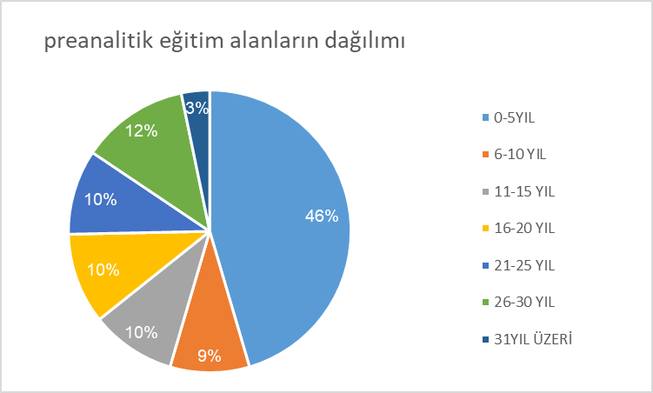

Slide 11
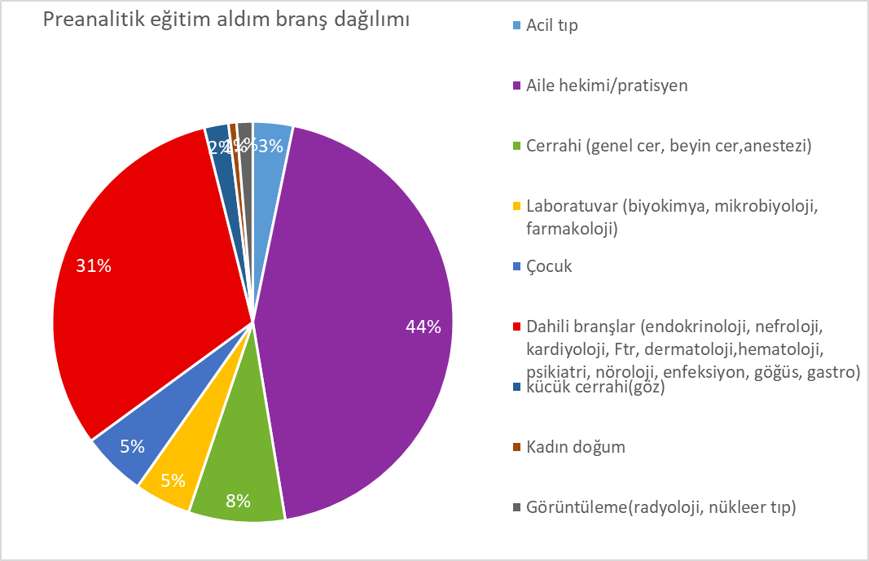
Enfeksiyon hastalıkları bölümünde13(7 asistan) katılımcıdan 7 tanesi eğitim almadım(5 tanesi asistan)

Slide 12
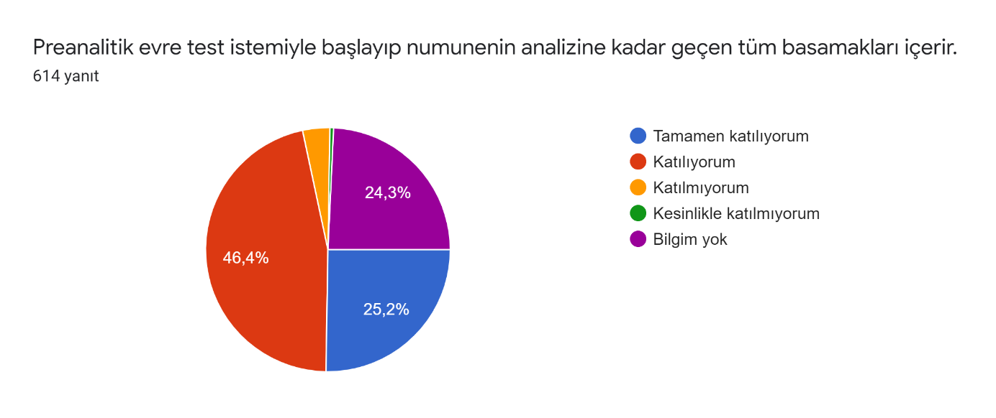
Anket soruları 7

Slide 13
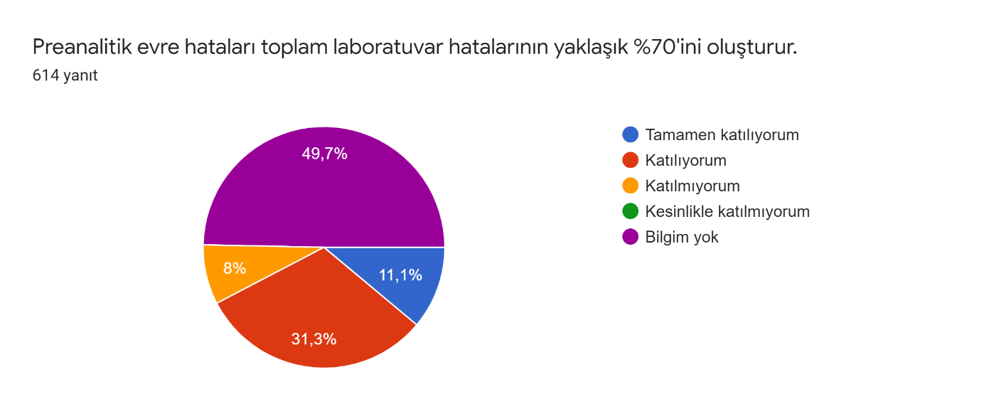
Anket soruları 8

Slide 14
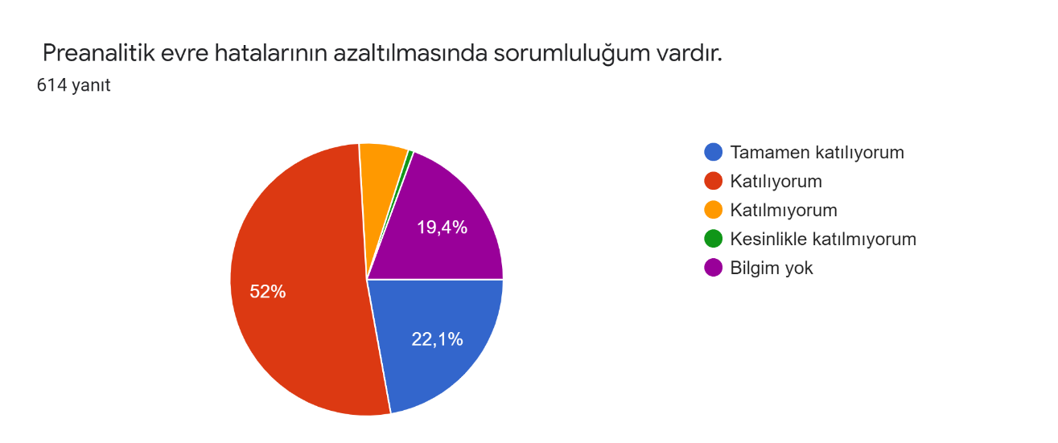
Anket soruları 9

Slide 15
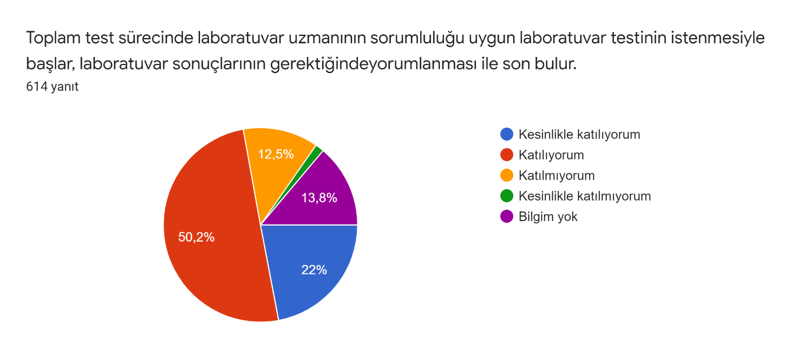
Anket soruları 10

Slide 16
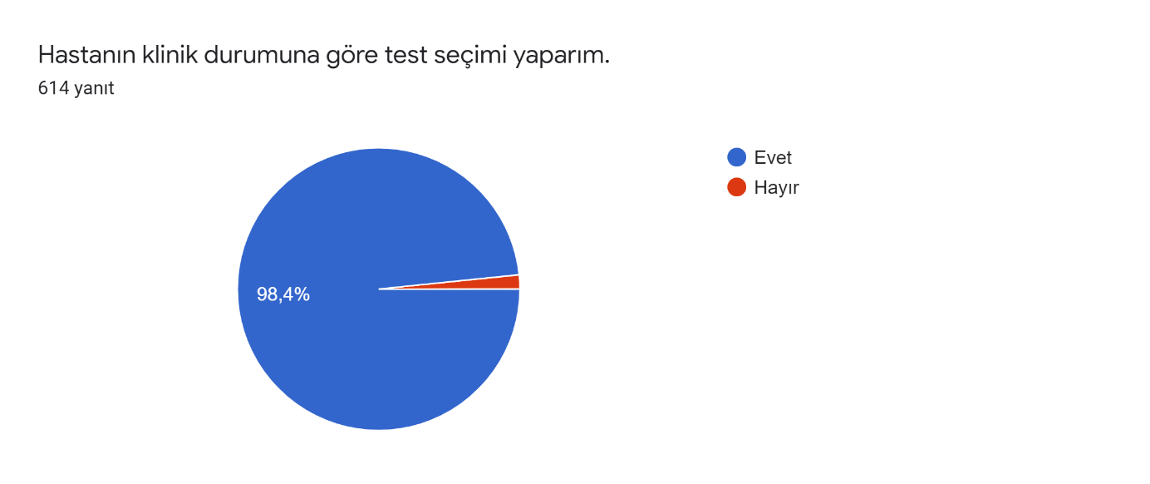
Anket soruları 11

Slide 17
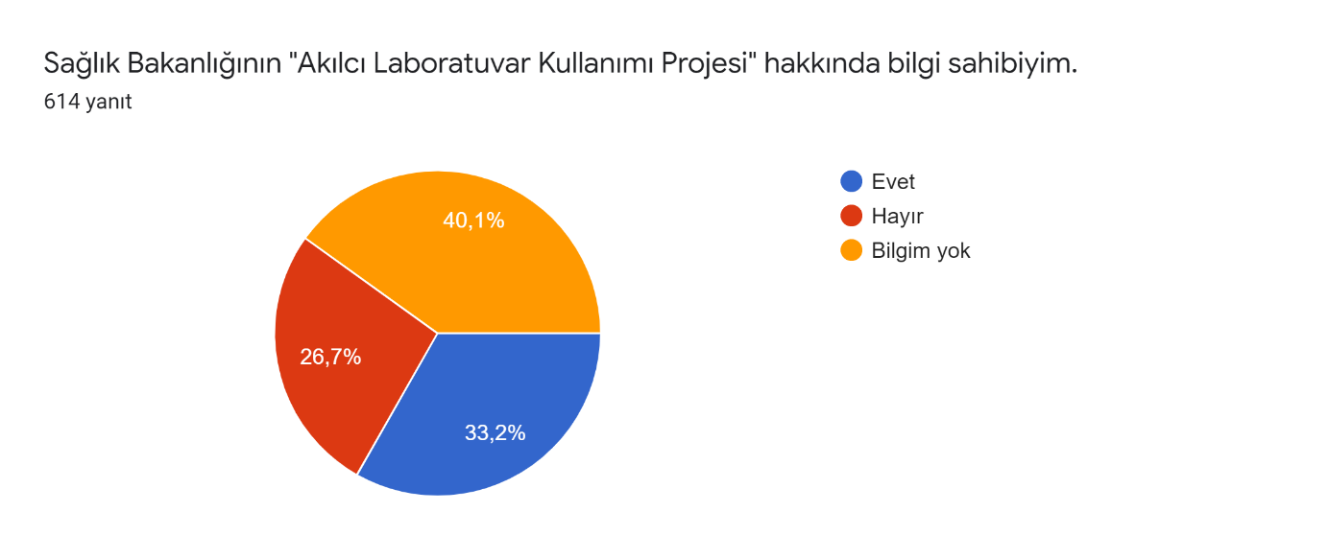
Anket soruları 12

Slide 18
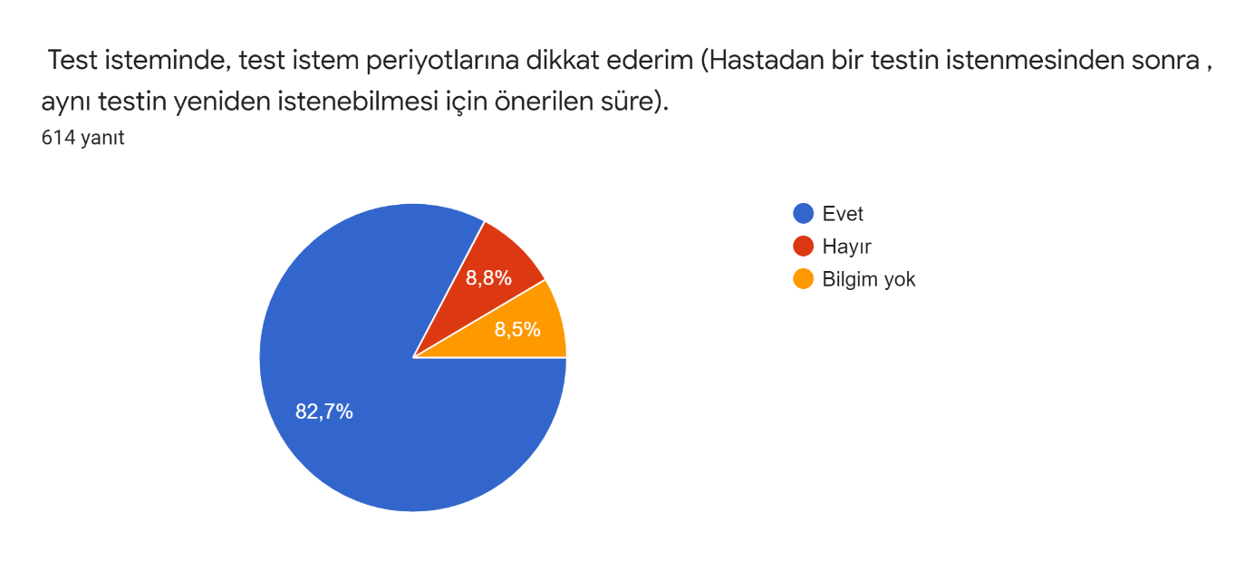
Anket soruları 13

Slide 19
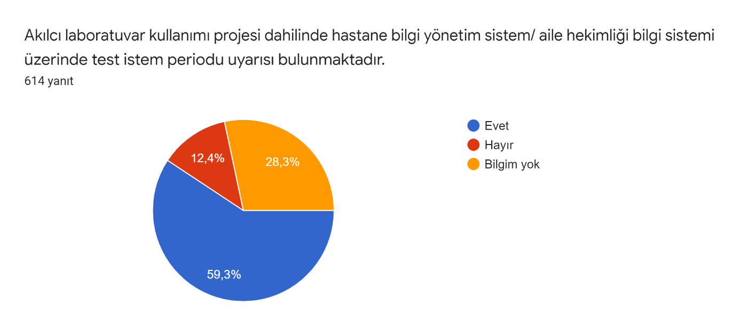
Anket soruları 14

Slide 20
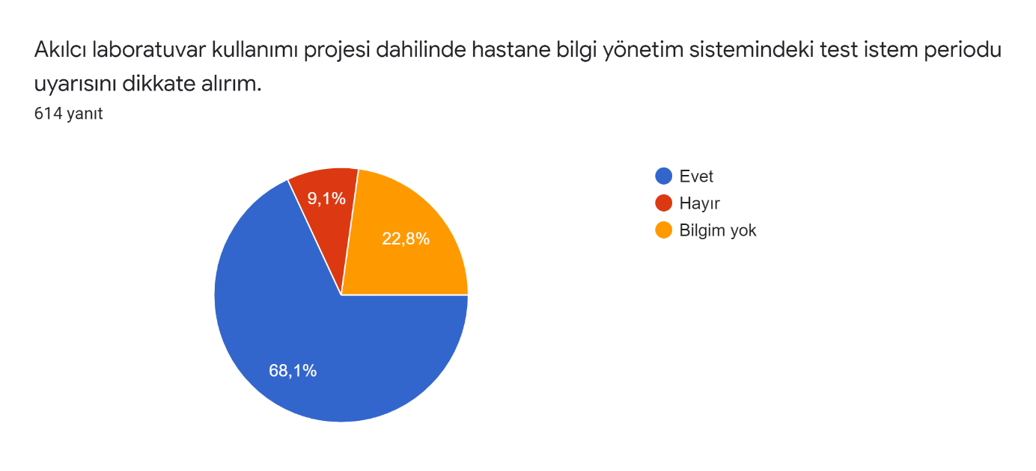
Anket soruları 15

Slide 21
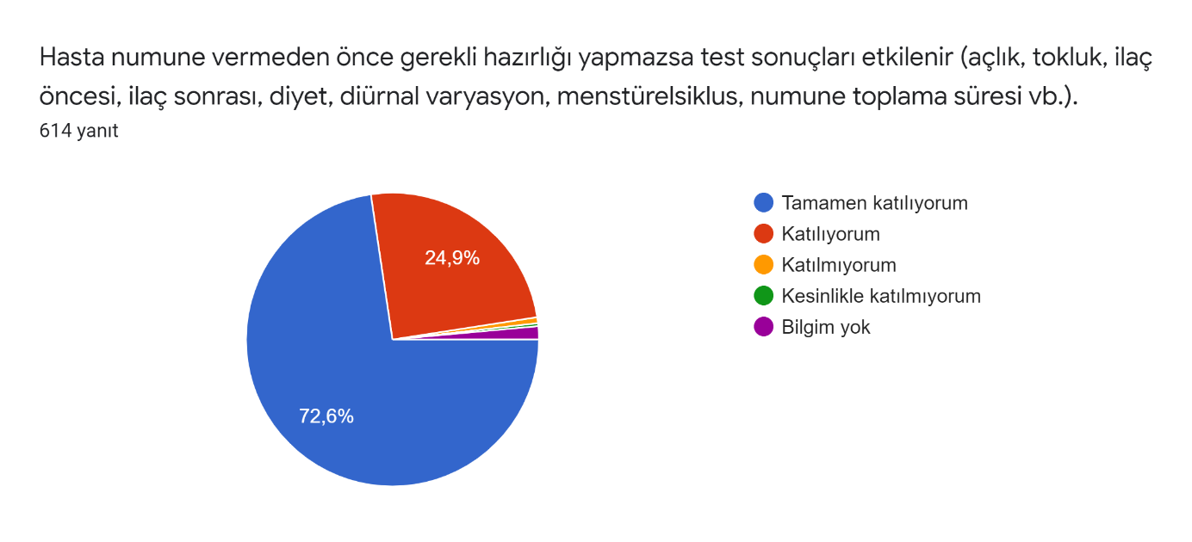
Anket soruları 16

Slide 22
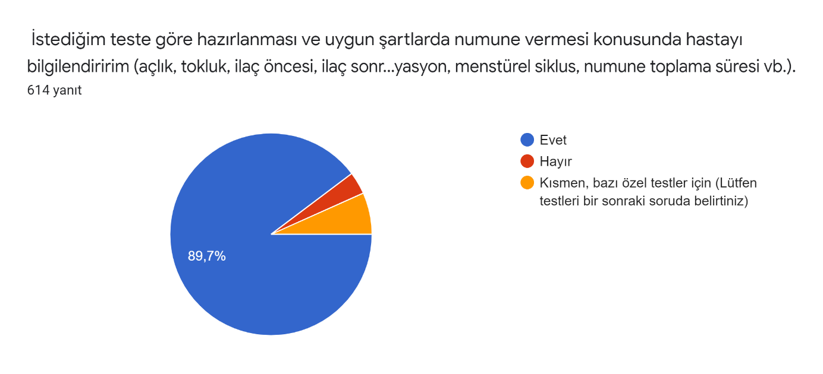
Anket soruları 17

Slide 23
Bir önceki soruda kısmen işaretlediyseniz testleri belirtiniz
41 hekim 21 tanesi 0-5 yıl, 6 tanesi 6-10 yıl, 4 tanesi 11-15 yıl, 2 tanesi 16-20 yıl, 1 tanesi 21-25 yıl, 5 tanesi 26-30 yıl, 2 tanesi 31 yıl üzeri
Aile hekimliği asistanı: Tiroid fonksiyon testleri, dm testleri
Pratisyen hekim: Lipid testleri, glukoz
Pediatri asistanı: Glukoz,acth,kortizol,ilaç düzeyi
Aile hekimliği asistanı: glukoz, haptoglobin, t3, t4, tsh
Pratisyen hekim: Diyabet
Psikiyatri asistanı: Glukoz , trigliserid
Pratisyen hekim: AKŞ, tiroid fonksiyon
Psikiyatri asistanı: Prolaktin
FTR Asistanı: Kan şekeri
Acil tıp asistanı: İlaç düzeyi, açlık kan şekeri, hormon profili, idrar proteini
Aile hekimliği asistanı: Açlık-tokluk şeker, ferritin, demir bağlama, LH, FSH, aldosteron, Kortizol, vma, ınr
Acil tıp asistanı: Tit-Bft-Kcft-Glukoz
Pediatri asistanı: İnsulin. Glukoz. Hormonlar
Pediatri asistanı: tft glukoz yükleme vs
Genel cerrahi asistanı: Lipit testleri
İç hastalıkları asistanı: Açlık tokluk kan şekeri insülin hormonlar lipidler
İç hastalıkları asistanı: Açlık tokluk kan şekeri, hormon tetkikleri , dinamik testler
Aile hekimi: Glukoz
Pratisyen hekim: Glikoz, TSH, T4 ,Lipid
Pratisyen hekim: AKŞ-TKŞ- TSH-ESTRİODİOL,FSH,LH
Nükleer tıp uzmanı: T3, T4, TSH
İç hastalıkları uzmanı: Tft , fsh,lh,e2,kan glukoz ve lipit düzeyleri
Dermatoloji uzmanı: Hormon testleri kollesterol TG ve glikoz testi
Üroloji uzmanı: Glukoz,lipid profili vb.
Kadın doğum uzmanı: 100 gr ogtt, lipid profili, glukoz,hba1c,fsh ve e2
Pediatri uzmanı: Büyüme hormonu alım saati vb
Kadın doğum uzmanı: Fsh,estradiol ,Lh,prolaktin ,progesteron
Acil tıp uzmanı: Kolesterol insülin açlık glukoz gb
Nükleer tıp Öğretim üyesi/Eğitim görevlisi: T3,T4,TSH
Acil tıp Öğretim üyesi/Eğitim görevlisi hastalarim acil durumdaysa bu durumda istem yapar ama degerlendirmemi de klinige gore yaparim.
Beyin ve sinir cerrahisi Öğretim üyesi/Eğitim görevlisi: Tft, Kortizol şeker ve hormon testleri için açlık şartını söylerim

Slide 24
Anket soruları 18

Slide 25
Bir önceki soruda kısmen işaretlediyseniz testleri belirtiniz
FTR Asistanı: Kan şekeri ve lipidler
Nöroloji uzmanı: İdrar toplama,kortizol ,acth
Aile hekimi: Akş,kolesterol,ggkt
Nöroloji uzmanı: İdrar toplama,kortizol ,acth
Psikiyatri uzmanı: Lityum, valproik asit, karbamazepin kan duzeyi, idrarda madde
metabolitlerinde ilac kullanim veya madde öyküsü
Pediatri uzmanı: İdrarda protein atılımı
Genel cerrahi asistanı: kortizol saati
Pratisyen hekim: Beklenmedik sonuçlarda ve ara değerde ise sorgularım....

Slide 26
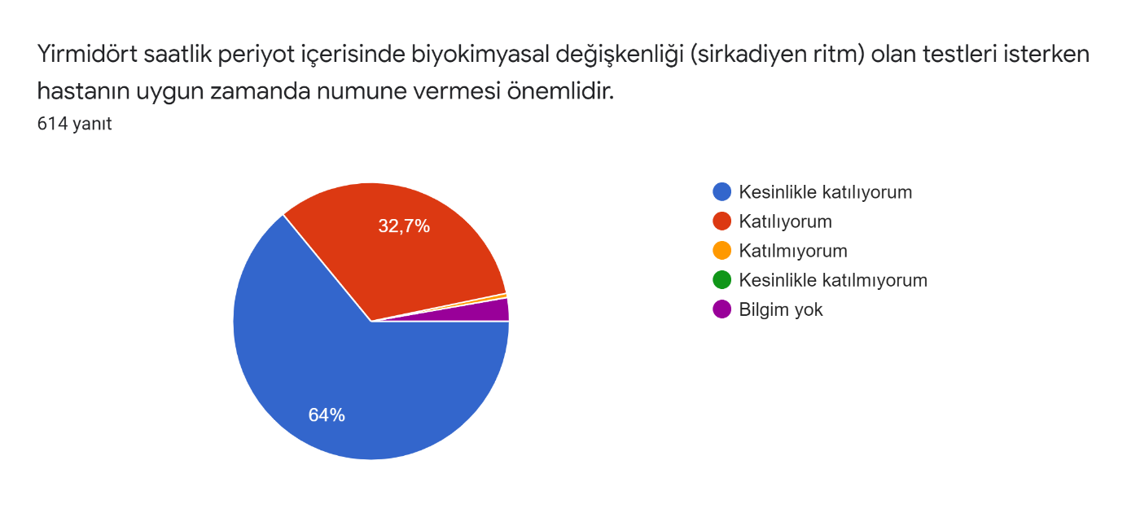
Anket soruları 19

Slide 27
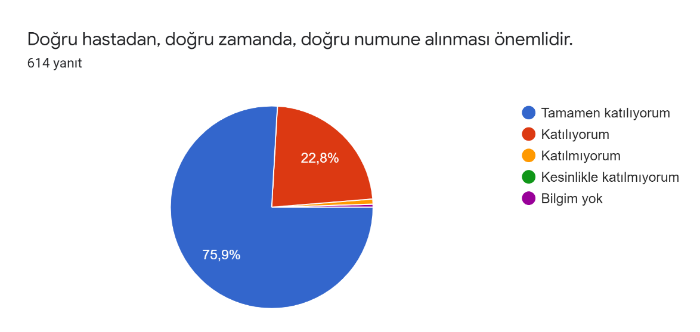
Anket soruları 20

Slide 28
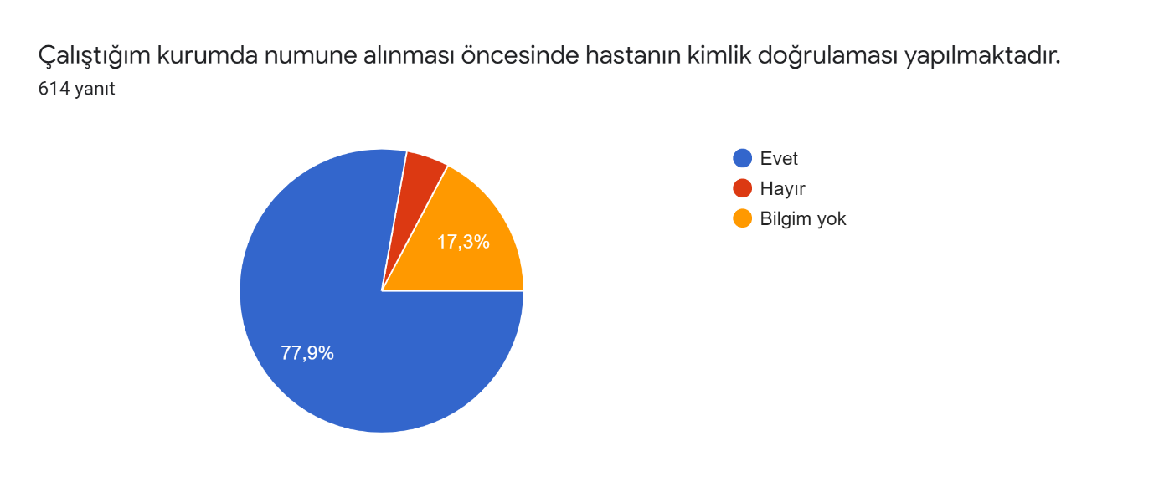
Anket soruları 21

Slide 29
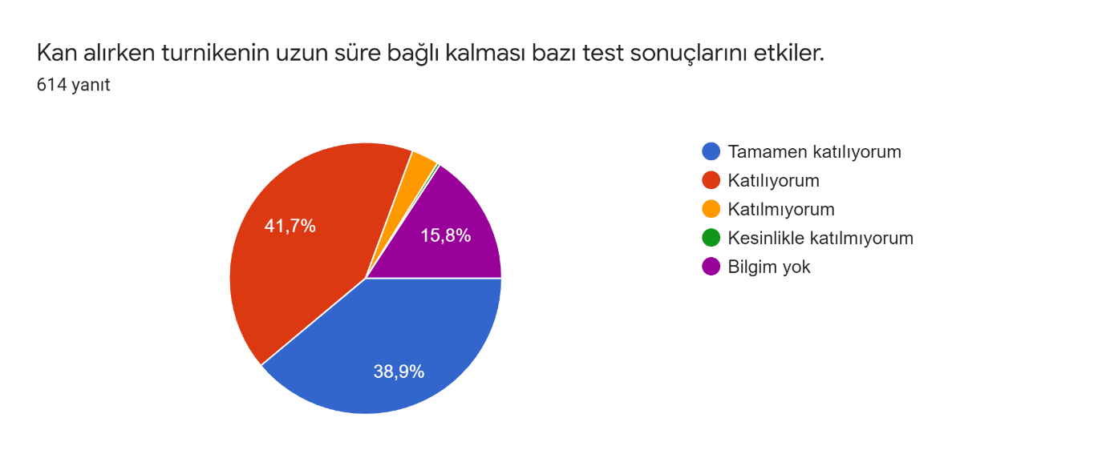
Anket soruları 22

Slide 30
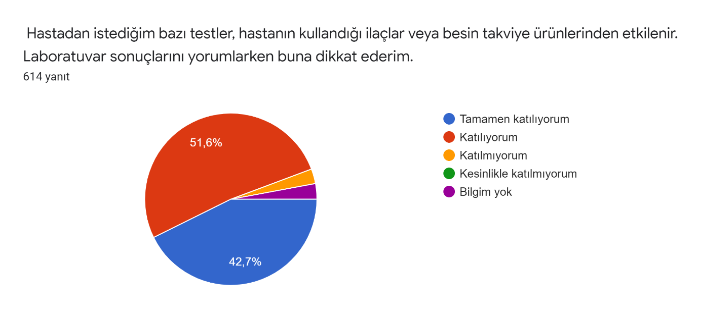
Anket soruları 23

Slide 31
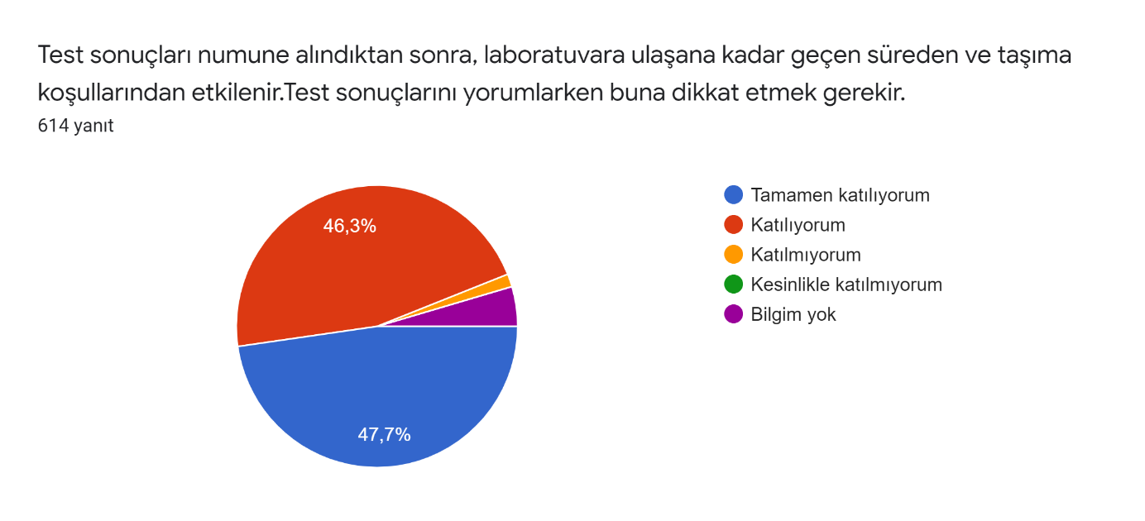
Anket soruları 24

Slide 32
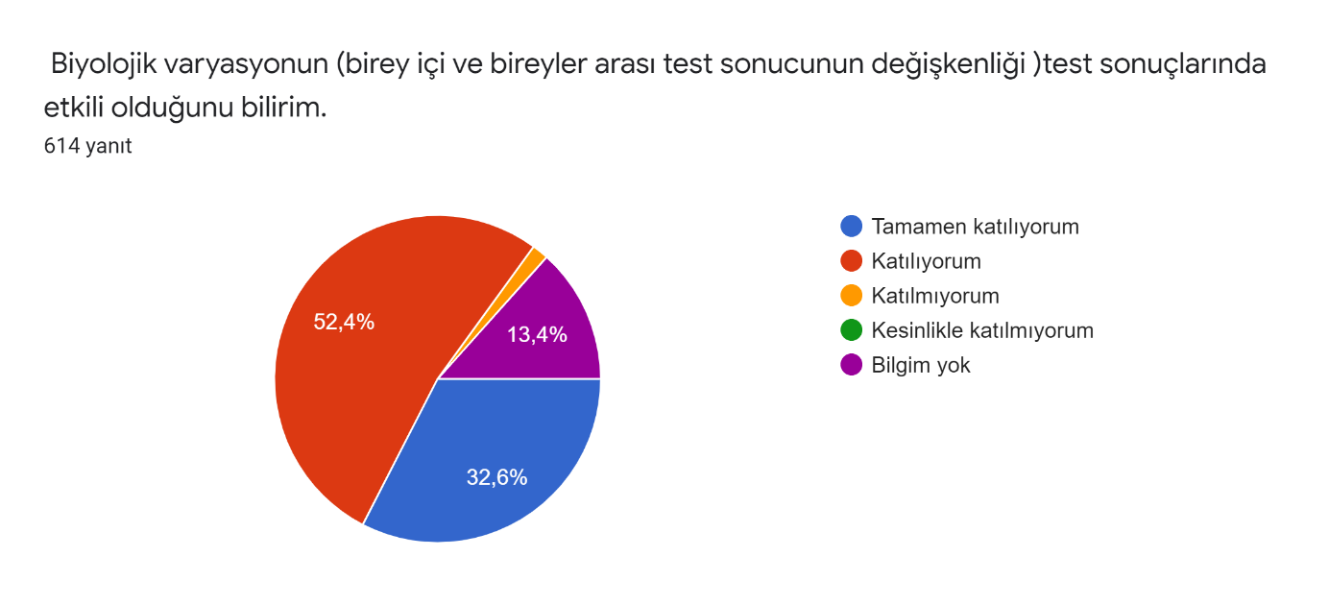
Anket soruları 25

Slide 33
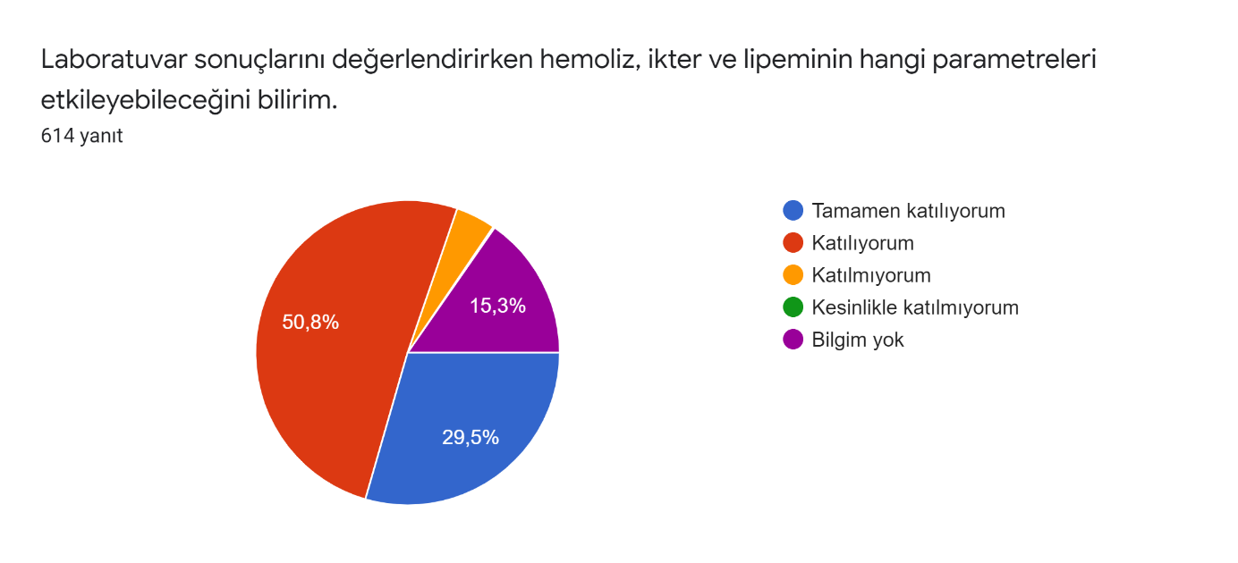
Anket soruları 26

Slide 34
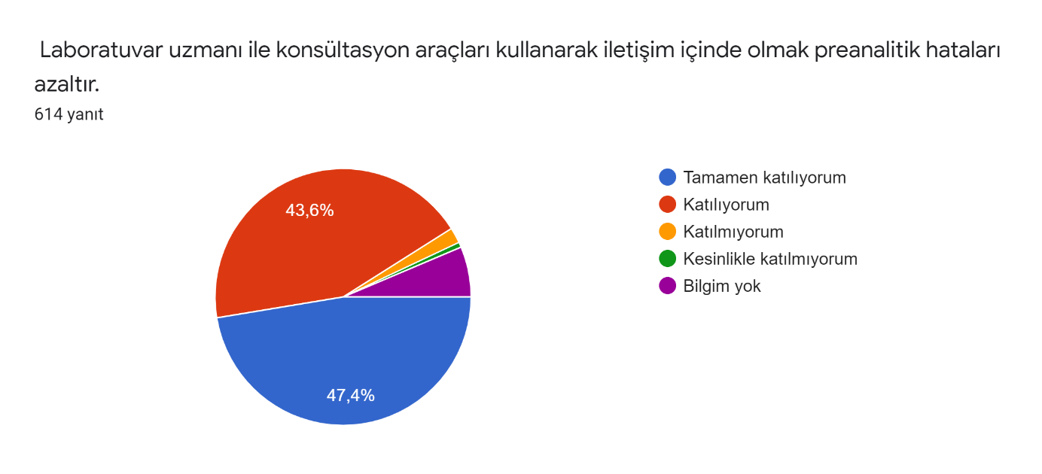
Anket soruları 27

Slide 35
* Klinisyen hekimlerimizin preanalitik dönem hakkındaki farkındalıkları oldukça yüksek
* Anketimizde akılcı laboratuvar uygulamaları hakkında bilgi sahibi olan 200 (%33,2) hekim, bu konuda daha fazla çalışmaya ihtiyaç vardır.
* Laboratuvar hatalarının %70’ini oluşturan preanalitik evre hataları ancak tüm paydaşların birlikte çalışması ile azaltılabilir. Genç hekimlerin konu ile ilgili farkındalıklarının yüksek olması ümit verici.
Sonuçlar

Slide 36
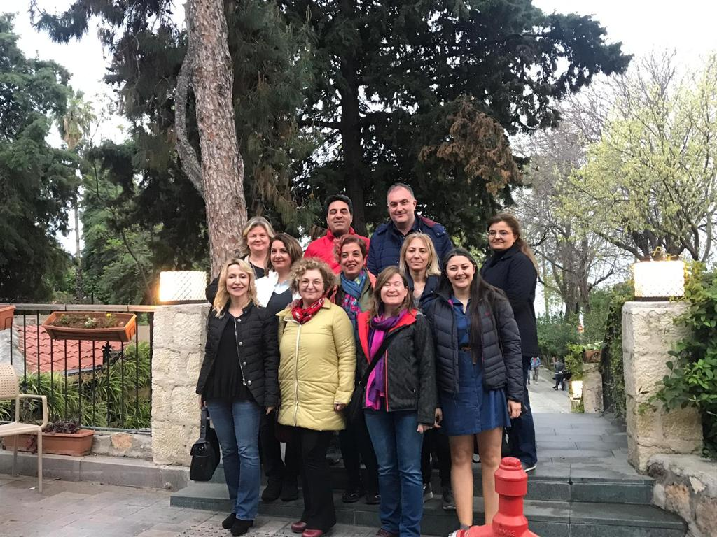
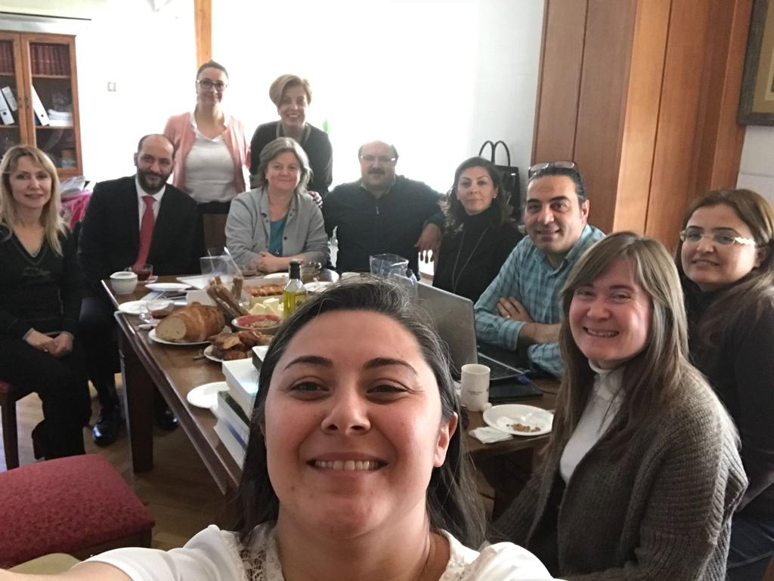
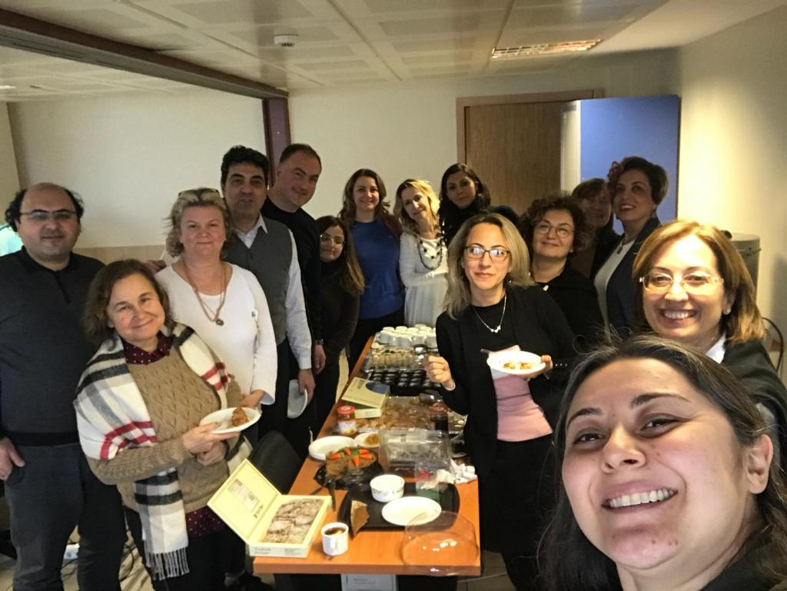
Teşekkürler

